Slide 1
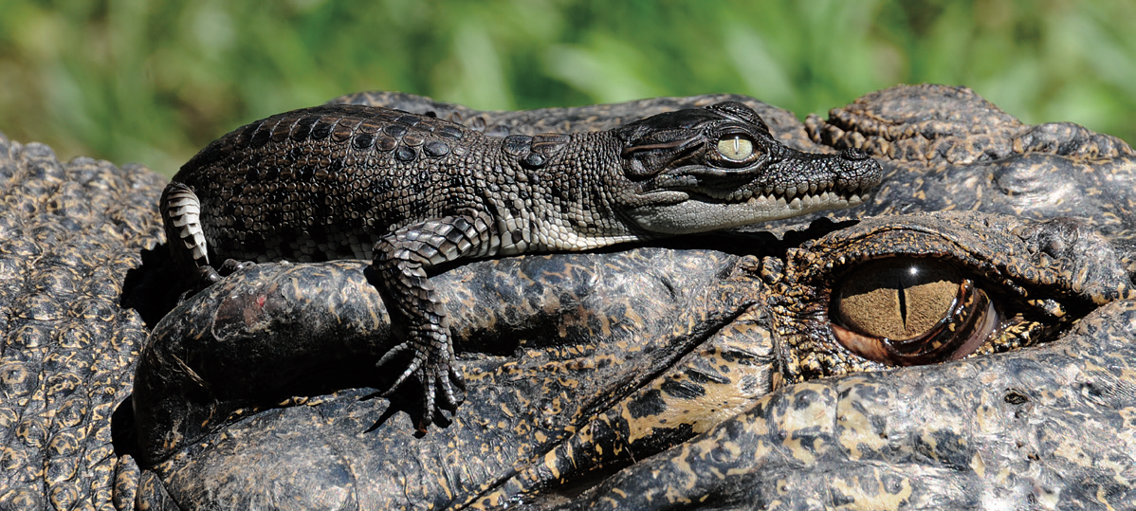
COCODRILOS EN COSTA RICA

Slide 2
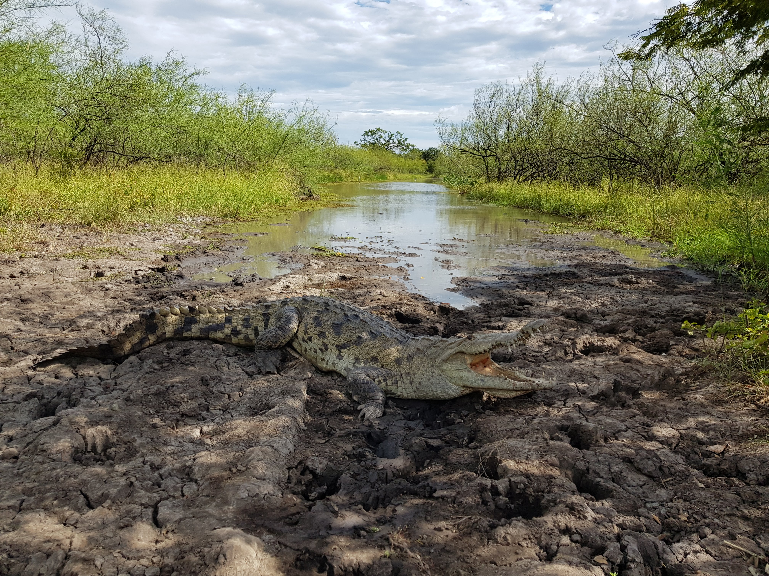
Abundancia relativa y estado poblacional del Cocodrilo americano (Crocodylus acutus), en sus zonas de distribución en Costa Rica

Slide 3
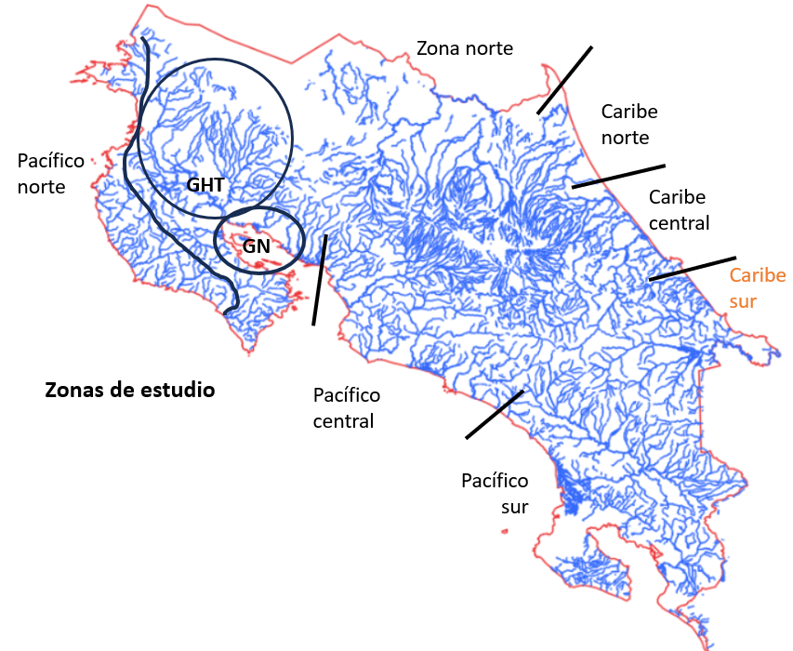
APOYO DE LA UNIVERSIDAD NACIONAL ES VITAL
Dos poblaciones de C. acutus de Costa Rica: vertiente Caribe y Pacífico.
Basado en información secundaria: 30 años de estudios científicos.
Abundancia relativa: cocodrilos por km de transecto.
Registro de ataques desde 1988.
Sustento técnico del estudio

Slide 4
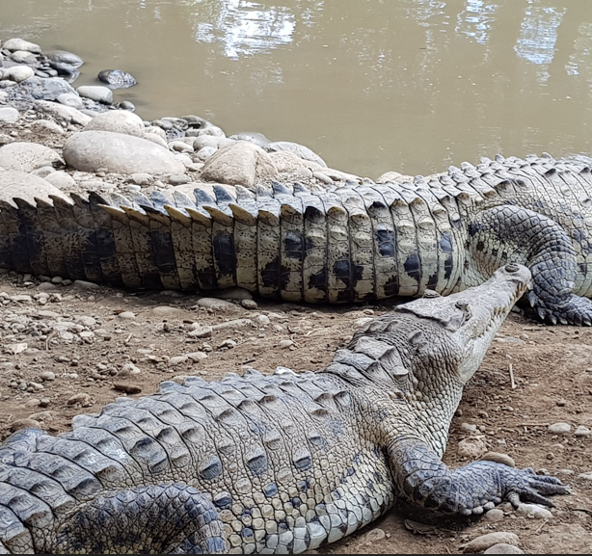
Elementos de la biología y comportamiento de la especie que deben de considerarse en su manejo
Temporada de anidación (período, número de huevos por nido,etc)
Cuido Parental
Competencia intraespecífica (canivalismo,etc)
Alimentación
Territorialismo

Slide 5
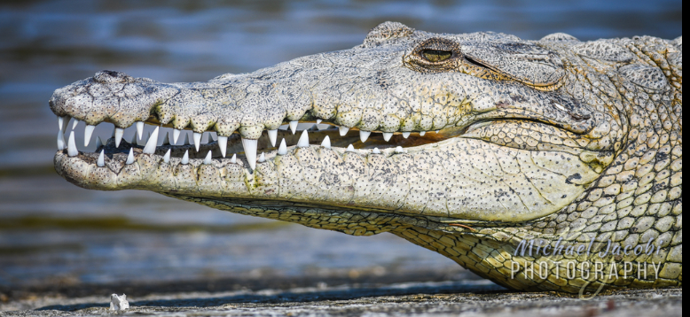
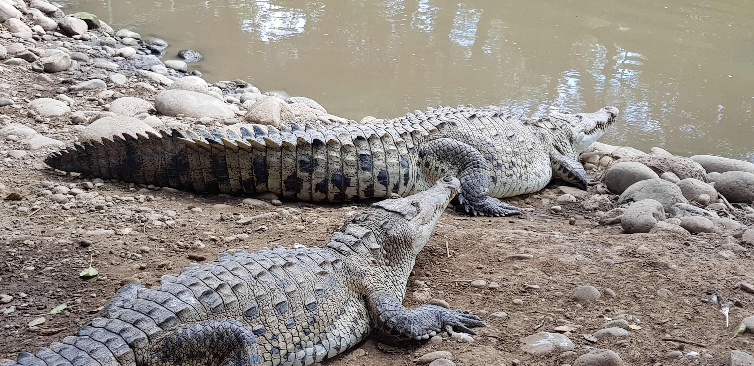
DOS ESPECIES DE COCODRILOS
-Cocodrylus acutus
-Caiman cocodrylus

Slide 6
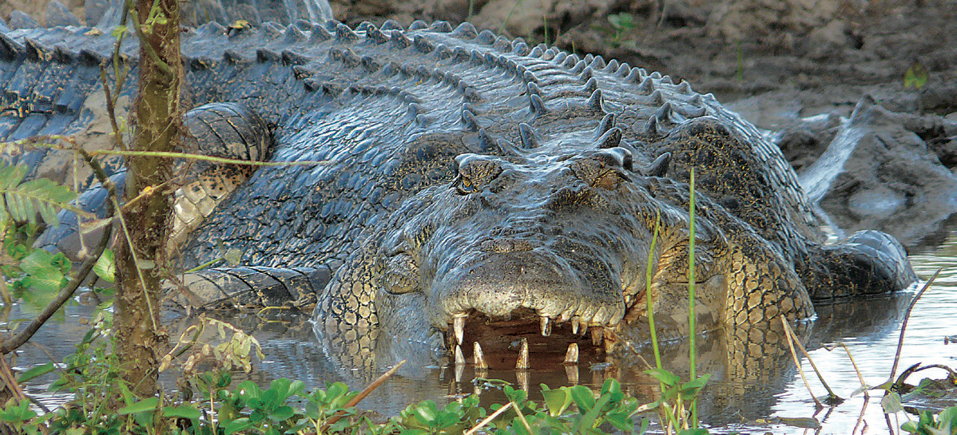
DENSIDAD DE ESPECIES

Slide 7
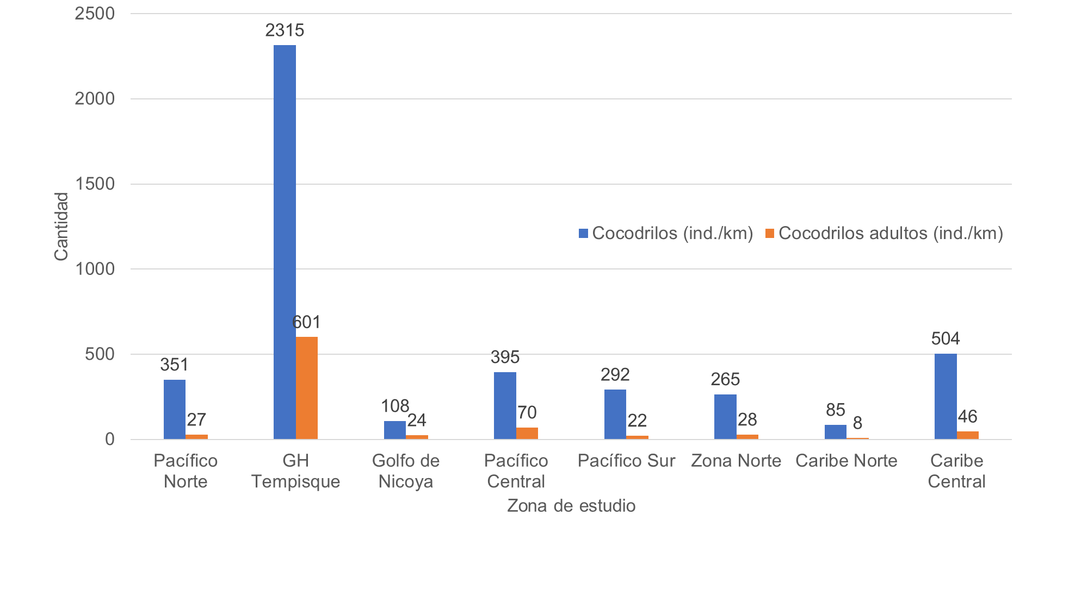
Estimación y estructura poblacional, densidad de especie por zonas del cocodrilo en CR
Cantidad estimada de cocodrilos y de cocodrilos adultos por zona de estudio, 2023. Costa Rica

Slide 8
Densidad relativa (ind./km) de cocodrilos y de cocodrilos adultos por zona de estudio, Costa Rica.

Slide 9
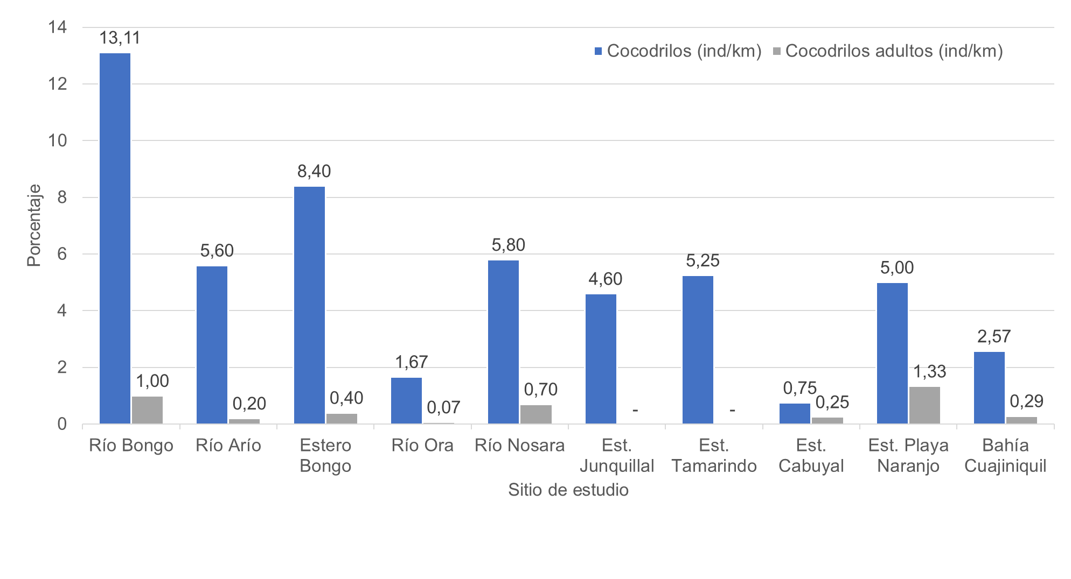
Densidad relativa (ind./km) de cocodrilos y de cocodrilos adultos en ríos y esteros del Pacífico Norte, Costa Rica. Fuente: Méndez-Venegas et al., (en prep.). Datos del 2022.

Slide 10
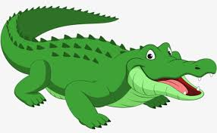
Densidad relativa (ind./km) de cocodrilos y de cocodrilos adultos en ríos y esteros del Pacífico Norte, Costa Rica. Fuente: Méndez-Venegas et al., (en prep.). Datos del 2022.

Slide 11
TEMPISQUE

Slide 12
Densidad relativa (ind./km) de cocodrilos y cocodrilos adultos (ind./km) por ríos y secciones del Gran Humedal del Tempisque, Costa Rica. Fuente. Bolaños, 2012b.

Slide 13
ESTRUCTURA SEGÚN ZONA

Slide 14
Estructura de la población de cocodrilos para las diferentes zonas de estudio de Costa Rica.

Slide 15
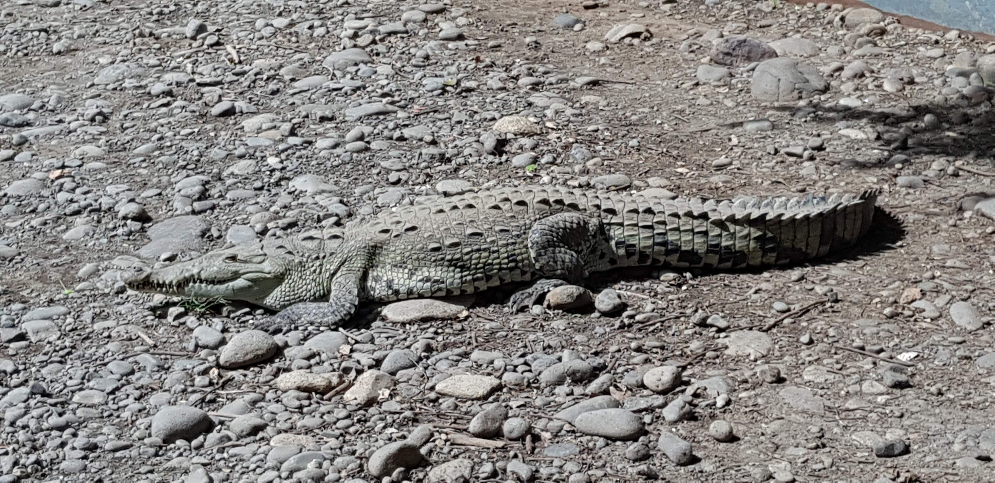
TENDENCIAS

Slide 16
Tendencia poblacional
Pacífico norte
Densidad de cocodrilos (ind/km)

Slide 17
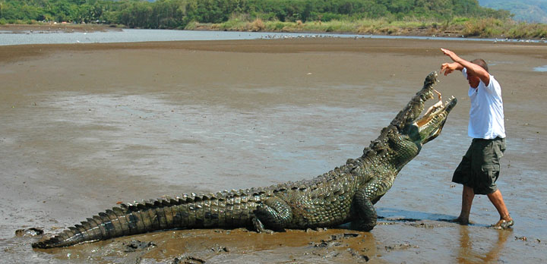
DATA DE ATAQUES

Slide 19
2024

Slide 21
¿CÓMO VALORAR LA PRESENCIA O EXCLUSIÓN DE COCODRILOS EN DIFERENTES ESCENARIOS?

Slide 22
PROPUESTAS DE MANEJO

Slide 23
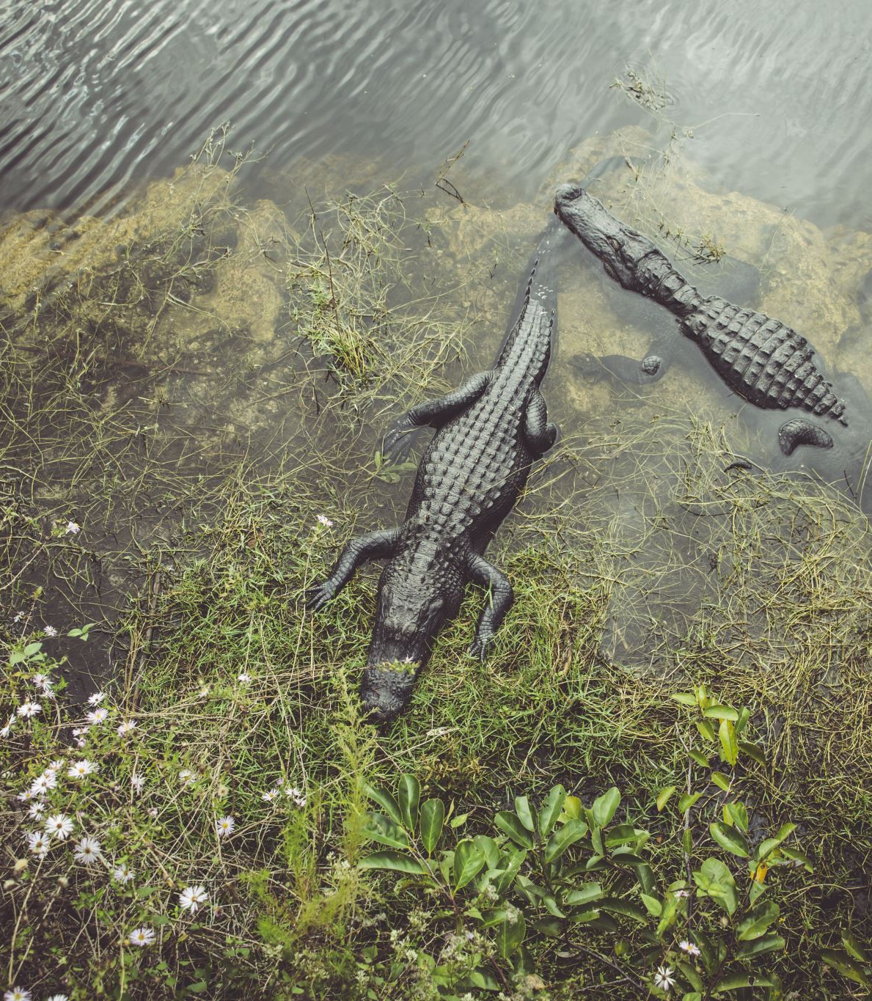
ACCIONES A SEGUIR POR PARTE DE MINAE-SINAC Y ALIADOS

Slide 24
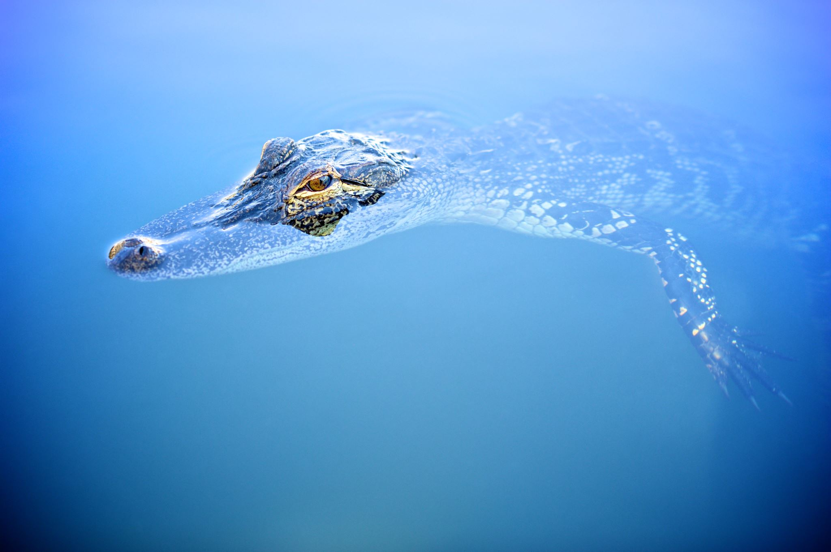
A-PROTOCOLOS
Procedimientos de SINAC para atención de eventos de interacciones con cocodrilos
Uso letal en caso de evento en que se encuentre la vida humana en riesgo*
Atención a comunidades después de un evento de interacción cocodrilo-humano*
B-ALIANZAS CON LA ACADEMIA Y EMPRESAS TURÍSTICAS
C-ALIADOS INSTITUCIONALES Y VOLUNTARIOS

Slide 25
¡MUCHAS GRACIAS!

